Slide 1
«Апробация различных типов интерактивных мультимедийных электронных учебников (ИМЭУ)
в общеобразовательных учреждениях ряда субъектов Российской Федерации»

Slide 2
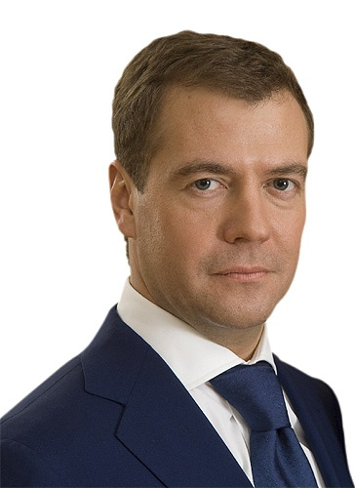
При разработке современных электронных ресурсов для целей образования с учетом появления новых типов интерактивных устройств необходимо определить их результативность, а также учебно-методические, дидактические и иные особенности использования
(поручение Президента Российской Федерации от 3 февраля 2011 г. №Пр-276).
Заказчик
Министерство Образования и Науки РФ
Исполнители
Компания «Новый Диск»
Государственный контракт на выполнение работ (оказание услуг) для государственных нужд
№ 07.Р07.11.0004 от 27 июня 2011 г.

Slide 3
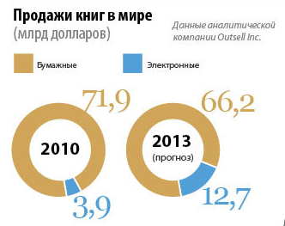
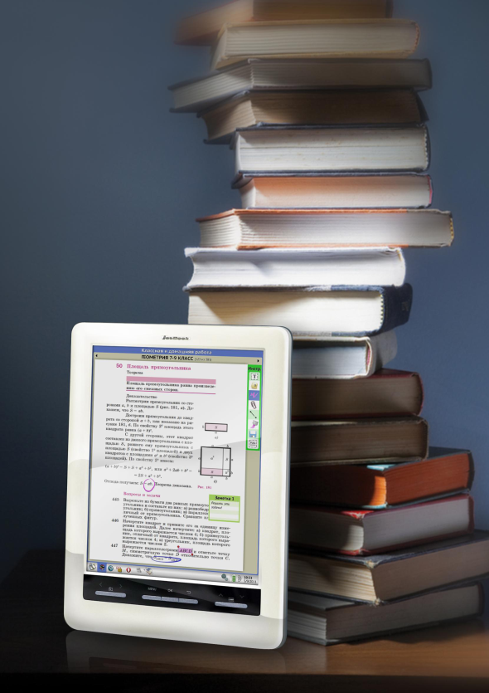
Несколько цифр…

Slide 4
Несколько слов…

Slide 5
Цель
апробация применения в учебном процессе различных видов интерактивных мультимедийных электронных учебников (ИМЭУ)
Задачи
определить учебно-методические, дидактические и иные пути и преимущества использования ИМЭУ в учебном процессе,
изучить нормативно-правовые аспекты внедрения ИМЭУ,
провести анализ соответствия различных типов ИМЭУ гигиеническим требованиям безопасности для здоровья школьников,
провести анализ педагогических и социально-экономических эффектов внедрения ИМЭУ в сравнении с классическими школьными учебниками.

Slide 6
Целевые группы проекта
Руководители органов управления образования
Руководители образовательных учреждений
ИМЭУ
Учителя,
методисты
Учащиеся ОУ
и их родители
Издательства
учебной литературы
Авторы учебников (пособий), рекомендаций
Поставщики оборудования
Разработчики программного обеспечения ИМЭУ.

Slide 7
Организационная схема
Исполнитель
Регионы-участники проекта
Оператор проекта в регионе
ОУ – апробационная площадка в регионе
Институт повышения квалификации
Сетевое методическое сообщество
Методисты (ОУ, издательств, исполнителя)
Экспертный совет
Общественное обсуждение –
педагогическое сообщество, СМИ, активные граждане

Slide 8
Цифры проекта
Регионы-участники проекта – не менее 5
ОУ – апробационные площадки – не менее 5 в регионе
Образовательные области проекта – 4
филология
математика и информатика
обществознание
естествознание
Учащиеся 6-7 классов – не менее 100 учащихся в каждом ОУ
Элективных курсов для 10-11 классов – не мене 10 в каждом регионе
Учебные материалы – 4 вида
учебник
пособие
доп.комплекты
тесты
Конвертируемые электронные образовательные ресурсы (ЭОР) – 400 ЭОР
Апробируемые методические модели использования ИМЭУ – не менее 5
Апробируемые технические средства – не менее 4 типов

Slide 9
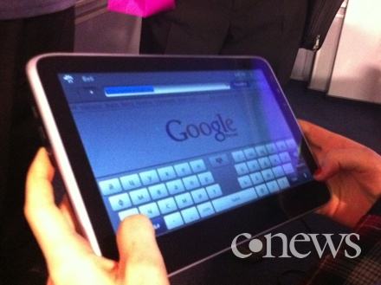
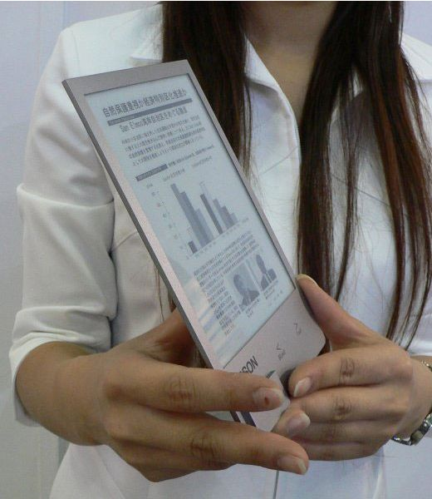
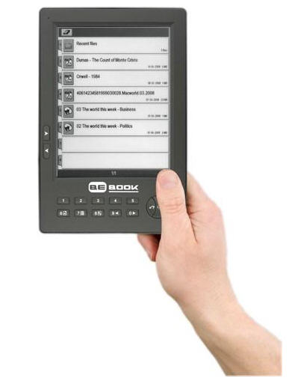
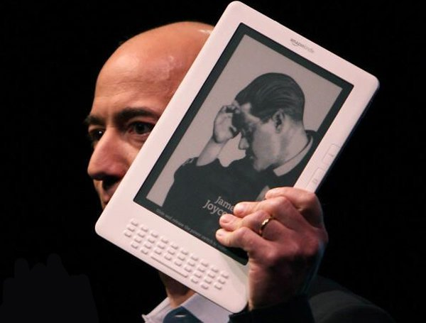
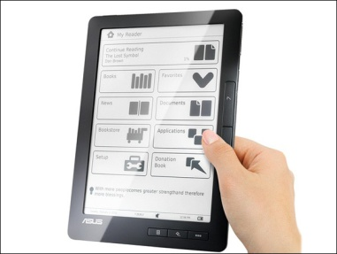
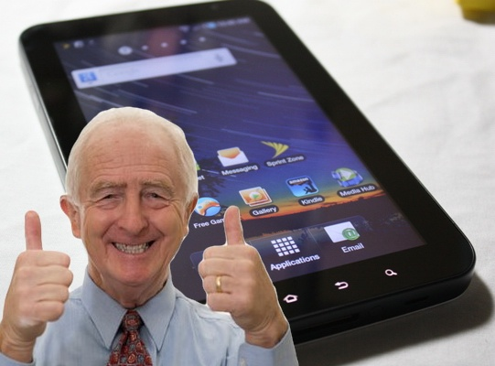
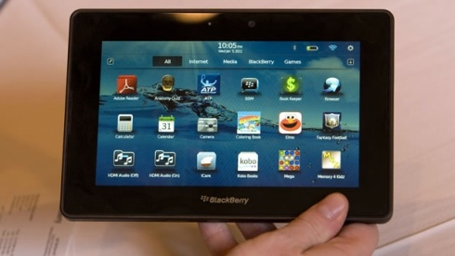
Анализ рынка и
выбор устройств
Подготовительная работа

Slide 10
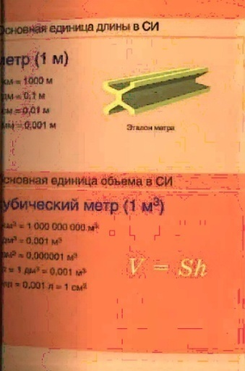
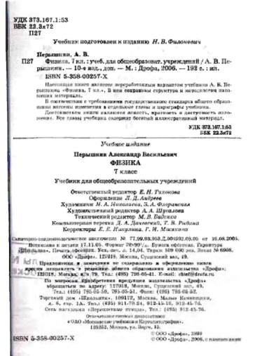
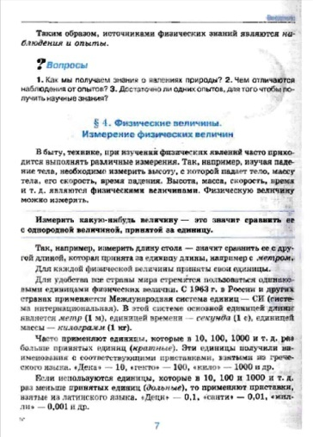
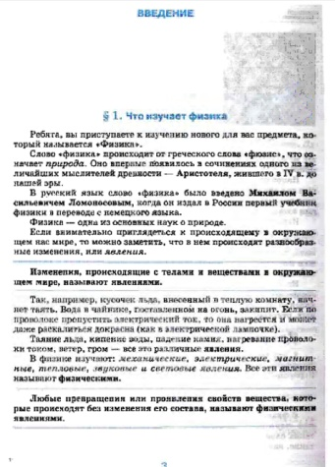
Примеры «пиратских» учебников из интернет
Подготовительная работа

Slide 11
Издательства,
участвующие в проекте
Подготовительная работа
Безвозмездно
«Русское слово»
«Бином»
«Ассоциация XXI век»

Slide 12
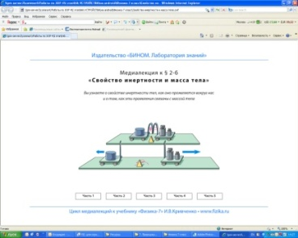
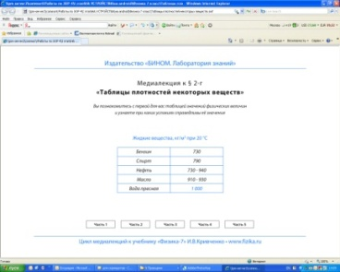
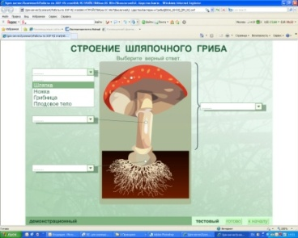
Анализ хранилищ
и выбор ЭОР
Подготовительная работа
Федеральный центр информационно-образовательных ресурсов (ФЦИОР)
Единая коллекция цифровых образовательных ресурсов

Slide 13
Выбор ЭОР от
профессиональных производителей
Хранилище мультимедиа-объектов департамента образования компании «Новый Диск»
видео
формулы
Процессы в реальном времени

Slide 14
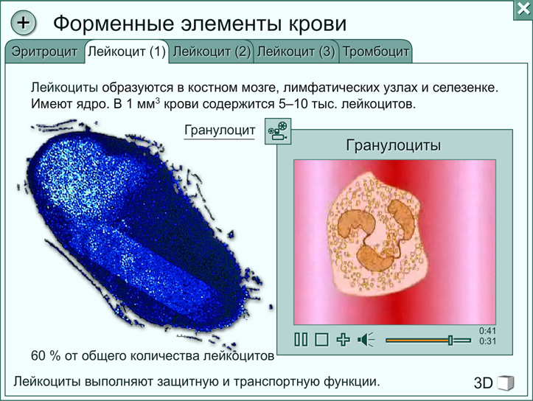
Выбор ЭОР от
профессиональных производителей
Хранилище мультимедиа-объектов департамента образования компании «Новый Диск»
видео
3D модели

Slide 15
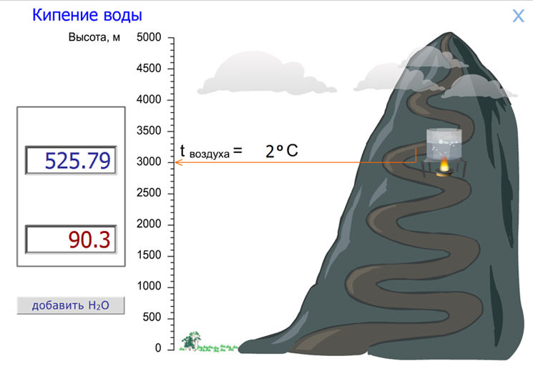
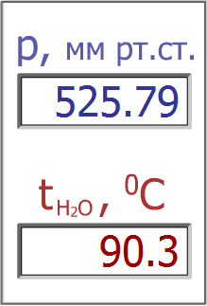
Выбор ЭОР от
профессиональных производителей
Хранилище мультимедиа-объектов департамента образования компании «Новый Диск»
анимация
Параметры виртуального эксперимента

Slide 16
Отступая от официальных формулировок, своей целью ставим –
проведение апробации использования новых типов интерактивных
устройств в учебном процессе образовательных учреждений РФ
с получением следующих характеристик результатов:
Цивилизованные с точки зрения нормативно-правовой базы
Методически обоснованные с точки зрения реалий учебного процесса
Педагогически-целесообразные с точки зрения достижений учащихся
Технически устойчивые с точки зрения выживания в агрессивной детской среде
Сроки
27.06.2011
12.09.2012

Slide 17
Благодарим за внимание!
Департамент образования компании «Новый Диск»
e-mail: school@nd.ru
www.school.nd.ru

